Slide 1
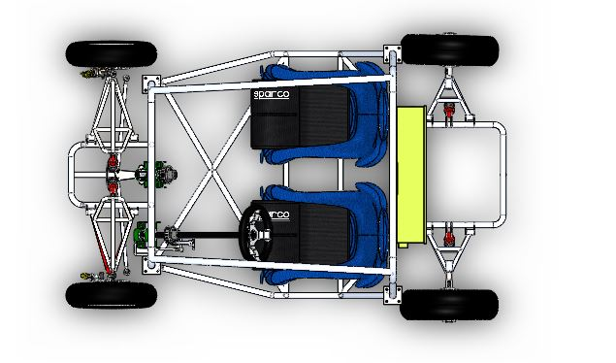
FAR
DC-DC
Dönüştürücü
AKS
ŞALTER1
ŞALTER 2
DAĞITICI
KORNA
SİLECEK
batarya
STOP
Motor SÜRÜCÜ
FAR
MOTOR
ACİL STOP

